Slide 1
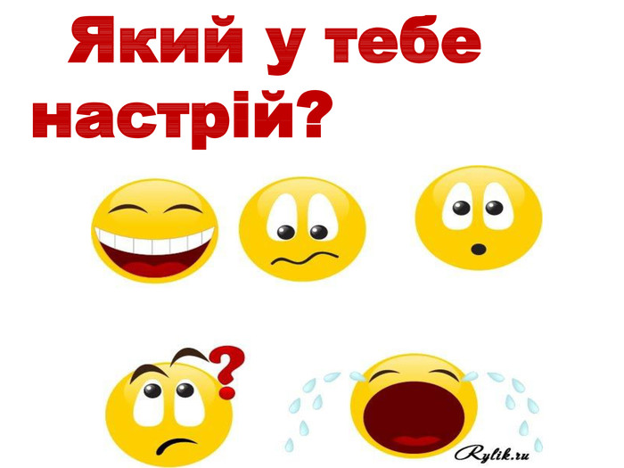

Slide 2
ПОВТОРЕННЯ ПРАВИЛ РОБОТИ ЗА КОМП’ЮТЕРОМ
Гра «ТАК» або «НІ»
Пам’ятайте! Якщо не дотримувати правил техніки безпеки та поведінки,
робота за комп’ютером може завдати шкоди вашому здоров’ю.

Slide 3
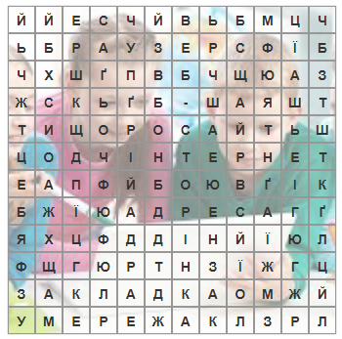
РОЗВ’ЯЗУЄМО КРОСВОРД
Завдання:
Знайди слова, які ми використовуємо, працюючи з комп'ютерними мережами:
https://learningapps.org/2729858
За кожну правильну відповідь учень отримує 2 літери, з яких необхідно скласти ключове слово чи словосполучення.

Slide 4
Як зберегти інформацію?
Тема уроку:
«Пошук та завантаження даних з Інтернету»

Slide 5
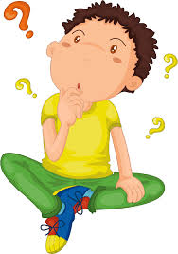
Увага!!! Увага!!!
РЕБУСИ______

Slide 6
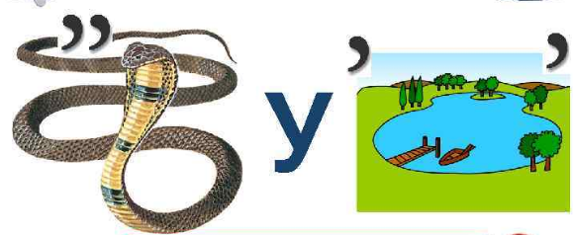
Розгадай ребус

Slide 7
Розгадай ребус
БРАУЗЕР

Slide 8
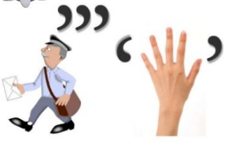
Розгадай ребус

Slide 9
Розгадай ребус
ПОШУК

Slide 10
Розгадай ребус

Slide 11
Розгадай ребус
ЗОБРАЖЕННЯ

Slide 12
Давайте пригадаємо:
Завдання№1:
Оберіть відповідно до визначення зображення:
https://learningapps.org/view8157347

Slide 13
Важливі та цікаві веб-сторінки або окремі зображен­ня корисно зберігати на своєму комп'ютері для пере­гляду без підключення до мережі Інтернет. Наприклад, ти можеш зберегти на своєму комп'ютері малюнки, які тобі сподобалися, або які ти зможеш використати в навчальних цілях

Slide 14
Пригадаймо алгоритм збереження зображення із браузера у власну папку

Slide 15
алгоритм збереження зображення із браузера у власну папку
Вибери на веб-сторінці зображення
Клацни правою клавішею миші
Вибери команду Відкрити зображення у новій вкладці
Натисни ПКМ у межах зображення
Перейди до нової вкладки
Вибери команду Зберегти зображення як…
У вікні, що з’явилося на екрані вибери, потрібну папку (Робочий стіл––3 клас)
Натисни кнопку Зберегти

Slide 16
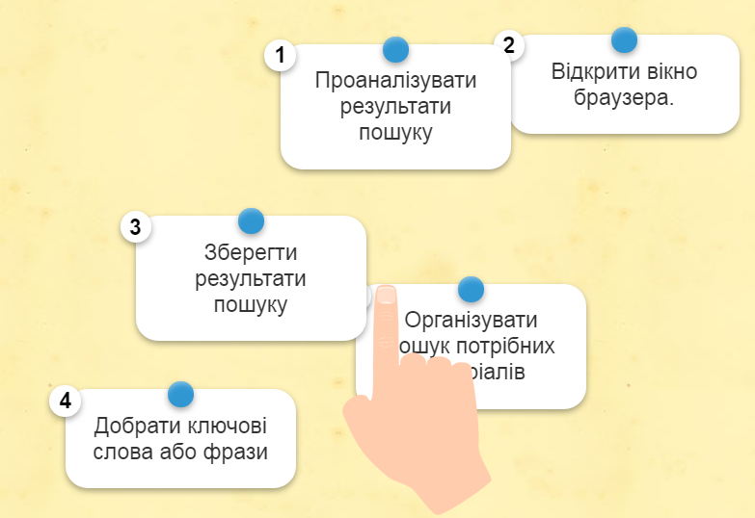
Завдання №2: Складіть алгоритм пошуку в мережі Інтернет http://learningapps.org/watch?v=pcisdouon17

Slide 17
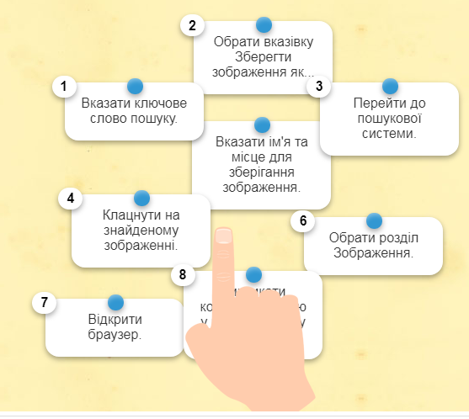
Завдання№3: Віднови порядок дій в алгоритмі збереження зображення з інтернету https://learningapps.org/20610868

Slide 18
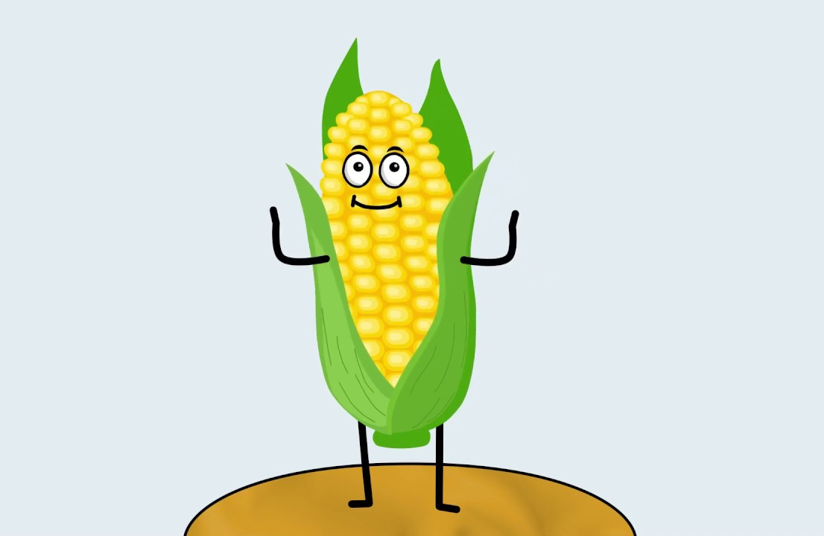
Фізкультхвилинка
https://www.youtube.com/watch?v=0meG5Pn_iOI

Slide 19
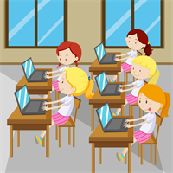
Робота за комп’ютером Практична робота Пошук та завантаження даних з Інтернету

Slide 20
Завдання 1. Заповнити таблицю відомостями,
використовуючи мережу Інтернет.
Завдання | Відповідь
Скільки очей у павука?
Скільки мов всього у світі?
Скільки літер має найдовше слово в українській мові?

Slide 22
Завдання 2. Знайдіть зображення
за ключовими словами,
перегляньте їх та збережіть декілька
у вашу папку (Робочий стіл-папка 3 клас):
1) енергія сонця
2) енергія вітру
3) енергія води
КЛЮЧОВІ СЛОВА:

Slide 23
Рефлексія
Стаємо у коло:
— Що нового ви дізналися на уроці?
— Що найбільше запам’яталося на уроці?
— Що сподобалося?

Slide 24
КОЛО УСПІХУ

Slide 25
